Slide 1
Електронен слънчоглед
От Tech brothers (Никола Чукаров 8б, Огнян Кацарски 8в и Александър Демирев 8ж)

Slide 2
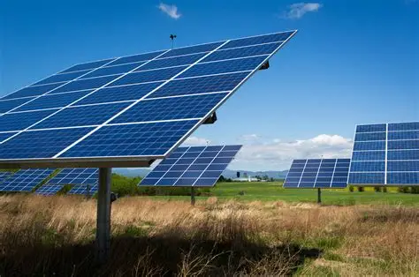
Какъв проблем решаваме
Тъй като повечето соларни панели са неподвижни, те не могат винаги да събират слънчевата сжетлина поради факта, че земята се върти около слънцето и така соларните панели не могат винаги да бъдат в обхвата на слънчевата светлина, затова ние направихме така, че соларният панел да се движи спрямо светлината.
Другия проблем, който решаваме, е всъщност при почистването на панела, който повечето нямат. Използваме помпа, която пуска вода само в определено време и почиства панела.

Slide 3
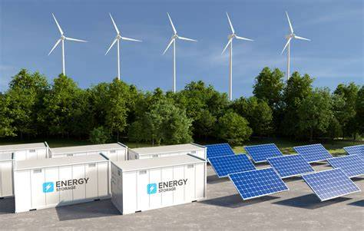
Как нашият проект е по-ефективно решение?
Нашият проект оптимизира печеленето на ток от слънчевата светлина, като успява да улови 100% от нея в хубаво време чрез програмирано завъртане и автоматично почистване на соларния панел.

Slide 4
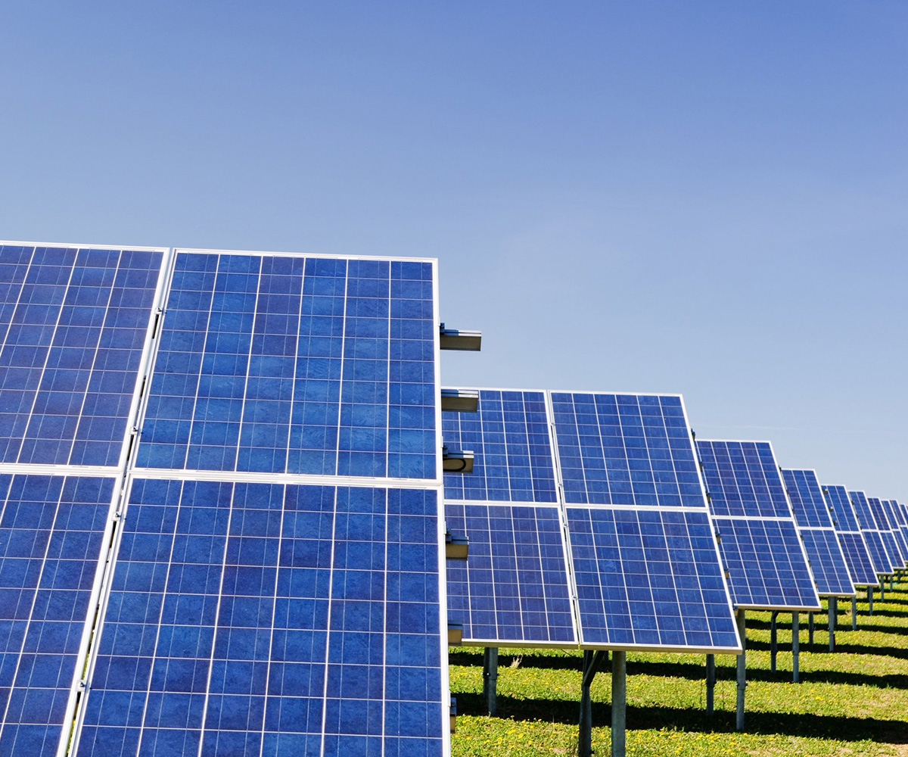
Какъв е нашият проект?
Нашият проект използва слънчевата светлина за захранването и зареждането на батерията и задвижването на цялата система.
Идеята на веригата, която се задвижва от соларния панел, е да може чрез серво моторите да пренасочва соларния към слънцето.

Slide 5
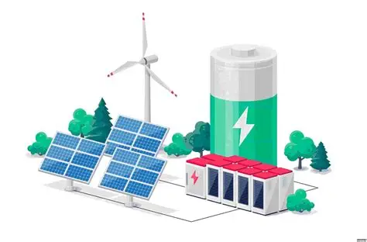
Как пестим енергия?
Чрез соларния панел ние зареждаме батерията и използваме слънчевата и панела го превръща в електричество

Slide 6
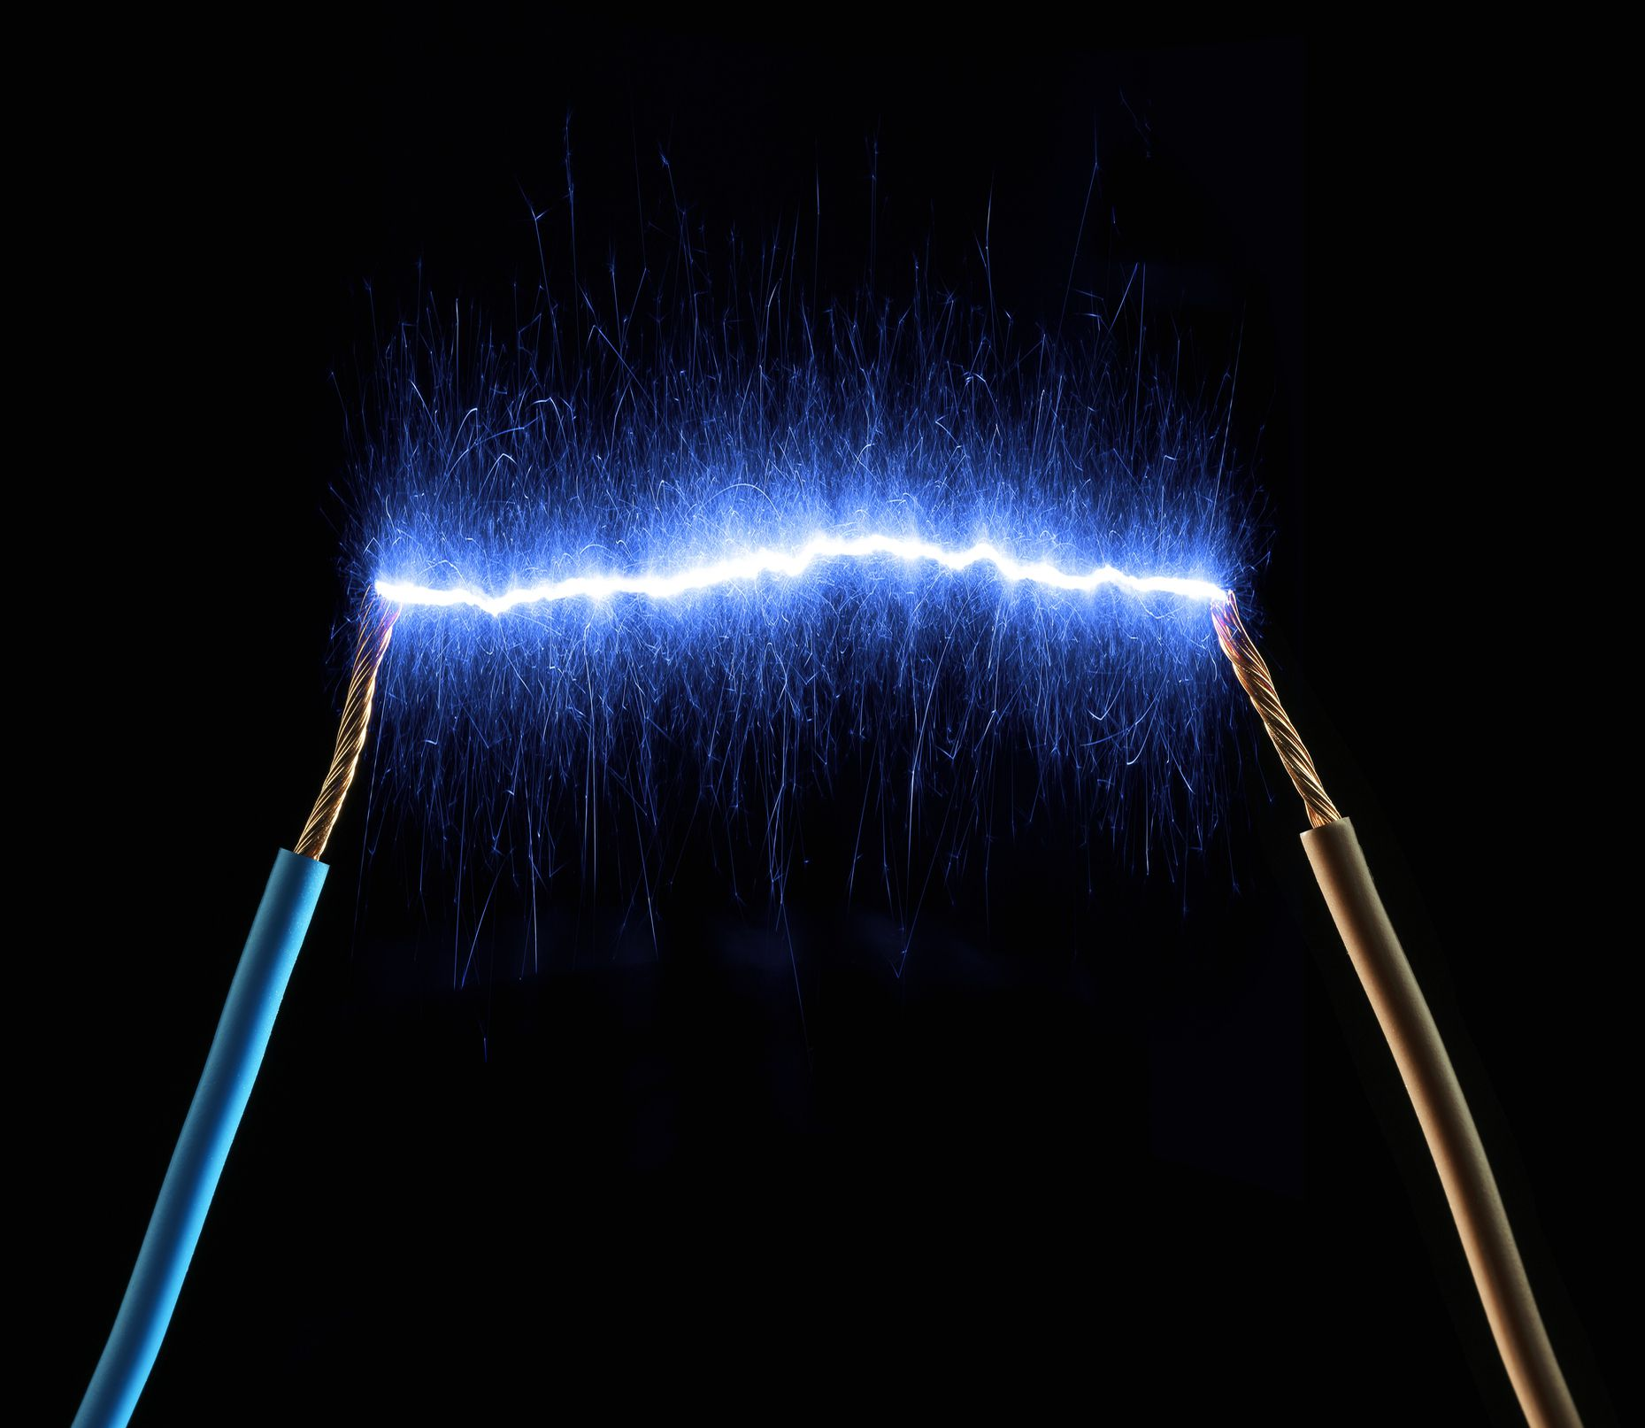
Благодаря за вниманието!

